Slide 1
CCGAN / cycleVAE 비교 실험
Many-to-many voice conversion experiments using Korean speech corpus

Slide 2
cycleVAE
- epoch: 2000
- Learning rate : Linear decay [ 1e-2 , 1e-0 ]
- VAE3(shared weight)
Reconstruction : KL divergence = 5 : 1
- 4화자(F1, F2, M1, M2)
- VAE3 : CC = 1 : 1
- VAE3 : CC = 2 : 1
- VAE3 : CC = 10 : 1
- VAE3 : CC = 50 : 1

Slide 3
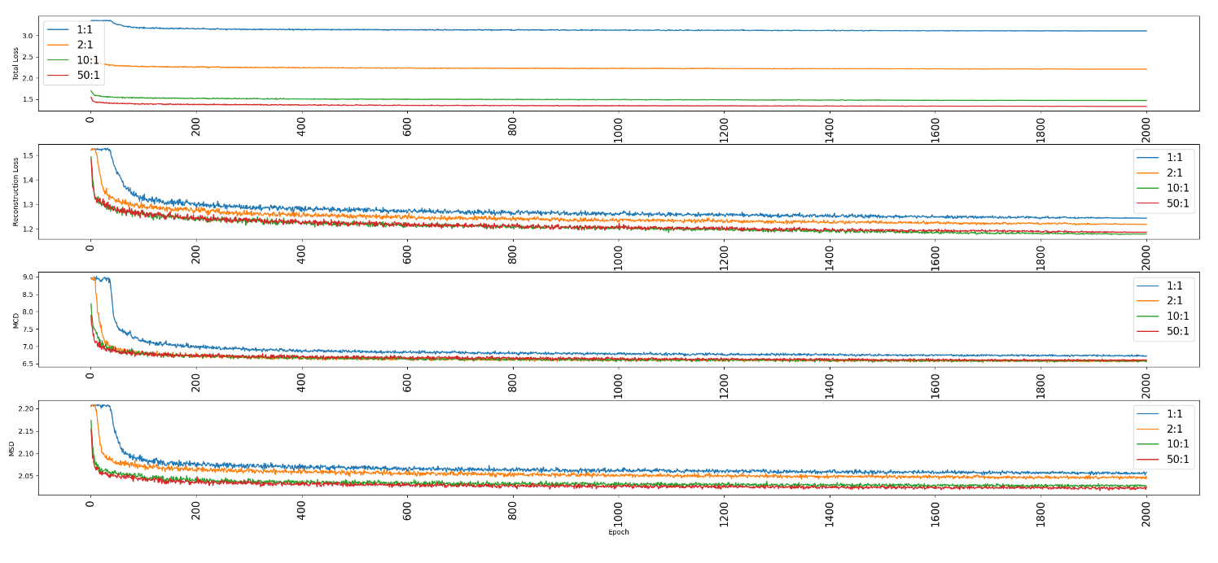
cycleVAE

Slide 4
cycleVAE
min value (epoch) exp type | Total loss | Reconstruction loss | MCD | MCD at 2000 | MSD
VAE3 + CC (VAE3 : CC = 1 : 1) | 3.1062 (1434) | 1.2390 (1796) | 6.7007 (1855) | 6.7310 (2000) | 2.0512 (1689)
VAE3 + CC (VAE3 : CC = 2 : 1) | 2.2068 (1868) | 1.2147 (1678) | 6.5323 (1690) | 6.5796 (2000) | 2.0417 (1607)
VAE3 + CC (VAE3 : CC = 10 : 1) | 1.4685 (1679) | 1.1754 (1933) | 6.5449 (1826) | 6.5609 (2000) | 2.0232 (1949)
VAE3 + CC (VAE3 : CC = 50 : 1) | 1.3286 (1832) | 1.1834 (1906) | 6.5631 (1918) | 6.6053 (2000) | 2.0165 (1912)

Slide 5
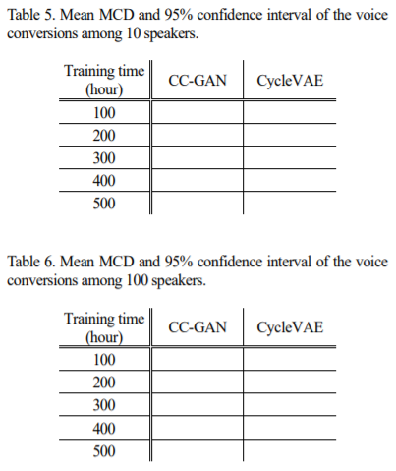
cycleVAE
현재 진행 중인 실험
VAE3 : CC = 1 : 1
10화자(F1, F2, F3, F4, F5, M1, M2, M3, M4, M5)
2000 epoch(30.5시간)
MCD: 8.7121

Slide 6
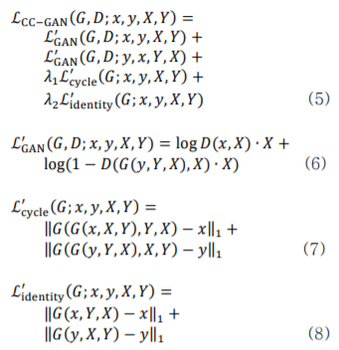


CCGAN
* 실험 세팅
- 전체 epoch = 1800
- 생성자 learning rate = 0.0002
- 구분자 learning rate = 0.0001
= 3 : 10 : 5
는 450 epoch(=1800*0.25 epoch)까지만 사용
* data set
- training set
F1~F59, M1~M56 / 115명 화자에 대해 각각 200개 파일
(=> 총 23,000개 파일)
- test set
F1~F59, M1~M56 / 115명 화자에 대해 각각 15개 파일
(=> 총 1,725개 파일)

Slide 7
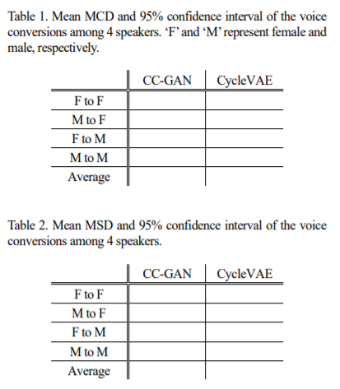
CCGAN
- training set
F1, F2, M1, M2 / 4명의 화자에 대해 각 200개 파일
- test set
F1, F2, M1, M2 / 4명의 화자에 대해 각 15개 파일

Slide 8

CCGAN
tar src | F1 | F2 | M1 | M2
F1
F2
M1
M2
MCD | CC-GAN
F to F | 15.4235
M to F | 16.3824
F to M | 17.2218
M to M | 17.6168
Average | 16.7081

